Slide 1
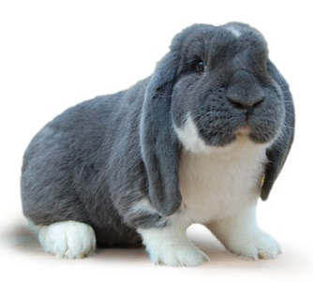
Körperform, Typ & Bau Rassekaninchen
Standard 2018
Norbert Bissa 06.2021

Slide 2
1. Allgemeine Infos
nach ZDRK-Standard 2018 bewertet in der Position 2
eine der wichtigsten Positionen bei der Beurteilung unserer Rassekaninchen
ohne sehr gute Merkmale in dieser Position nutzen uns auch die besten Rassemerkmale nichts

Slide 3
2. Definition Körperform, Typ & Bau
In der Position 2 ist die Gesamterscheinung eines Tieres zu beurteilen.
Körperform ist der Gesamteindruck aller körperlichen Merkmale des Tieres
Rasse Typ ist das äußere Erscheinungsbild des Tieres
Körperbau ist die Summe aller anatomischen Merkmale des zu beurteilenden Tieres
Bei der Bewertung des Körperbaues sind bei der Beurteilung aller Rassen des Gesamteindrucks und des Typs,
der visuelle Eindruck ausschlaggebend.
Besondere Merkmale des Körperbaues werden sowohl mit dem Auge als auch mit dem Tastsinn erfasst.
zB: Angorakaninchen durch die Wolle sind die Körpermerkmale verdeckt, sie sind nur durch Tasten erkennbar.
zB: Rex Kaninchen, dort treten die Körpermerkmale durch das kurze Fell Haar mehr in Erscheinung,
dies ist bei der Bewertung zu berücksichtigen.
Im Vergleich Rammler und Häsin, hat der Rammler die markantere Form, durch die Backenbildung den wuchtigeren
Kopf, die kräftigere Muskulatur, ein strafferes Gewebe und eine stärkere Fellhaut.
Der Geschlechtscharakter ist auf diese Weise äußerlich erkennbar.

Slide 4
2. Definition Körperform, Typ & Bau

Slide 5
2. Definition Körperform, Typ & Bau

Slide 6
3. Beurteilung
1. Rumpf
2. Kopf
3. Ohren
4. Läufe
5. Blume
6. Geschlecht

Slide 7
3.1 Rumpf
im allgemeinen ebenso breit wie hoch (tief)
Rumpfbreite und Rumpftiefe sollen etwa ein Drittel der Körperlänge betragen
Brust ist breit und ebenso breit und mit einem starken, muskulösen Nacken versehen ist der Rücken, breit und gut gerundet ist die Hinterpartie.
Der Rumpf darf sich in der Regel nach vorne nicht wesentlich verjüngen, eine gleichmäßige körperbreite gilt als ideal.
Wir unterscheiden zwischen den Grundformen gedrungen, gestreckt, sowie den Zwischenformen leicht gedrungen und leicht gestreckt, welche den Rassetyp mit definieren.
/ DW gedrungen und massig
/ DklW gedrungen und breitschultrig
/ ZwW kurz gedrungen und breitschultrig
/ MW weniger gedrungen und massig, leicht gestreckt
/ EW schlanker und feingliedriger als der DW und etwas mehr Bodenfreiheit durch die längeren Läufe

Slide 8
3.1 Rumpf
verstärkt werden die Grundformen bei verschiedenen Rassen durch entsprechende Zusätze wie
lang gestreckt (Hasenk.),oder zB. kurz gedrungen ( ZwW, SaG, KlS)
Der Rücken verläuft ebenmäßig bis zur Blume in einer gleichmäßig abgerundeten Linie.
Die Brustpartie ist gut ausgebildet und voll gerundet.
Gut gewölbt erscheint die Rippenpartie.
Schulterblätter liegen fest am Körper und dürfen sich in der Bewegung nicht auf und abschieben.
Hinter Schenkel liegen fest am Körper an.
Der Hals ist insbesondere beim gedrungenen Typ kurz.
Wamme bei Häsinnen ist unerwünscht
Der Rammler hat keine Wamme und auch keinen Ansatz.
Ist eine Wamme bei Häsinnen zugelassen, darf sie nicht zu groß sein.
bei älteren Häsinnen treten sie häufiger auf. ( Ältere Häsin ab 13. Monat)

Slide 9
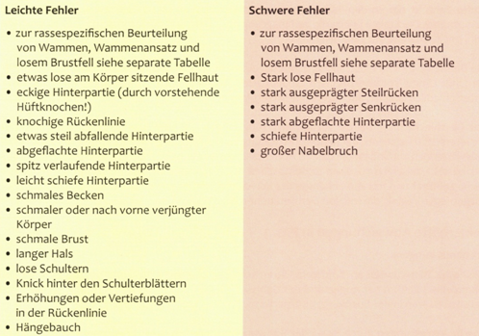
3.1 Rumpf

Slide 10
3.1 Rumpf

Slide 11
3.1 Rumpf

Slide 12
3.1 Rumpf

Slide 13
3.1 Rumpf

Slide 14
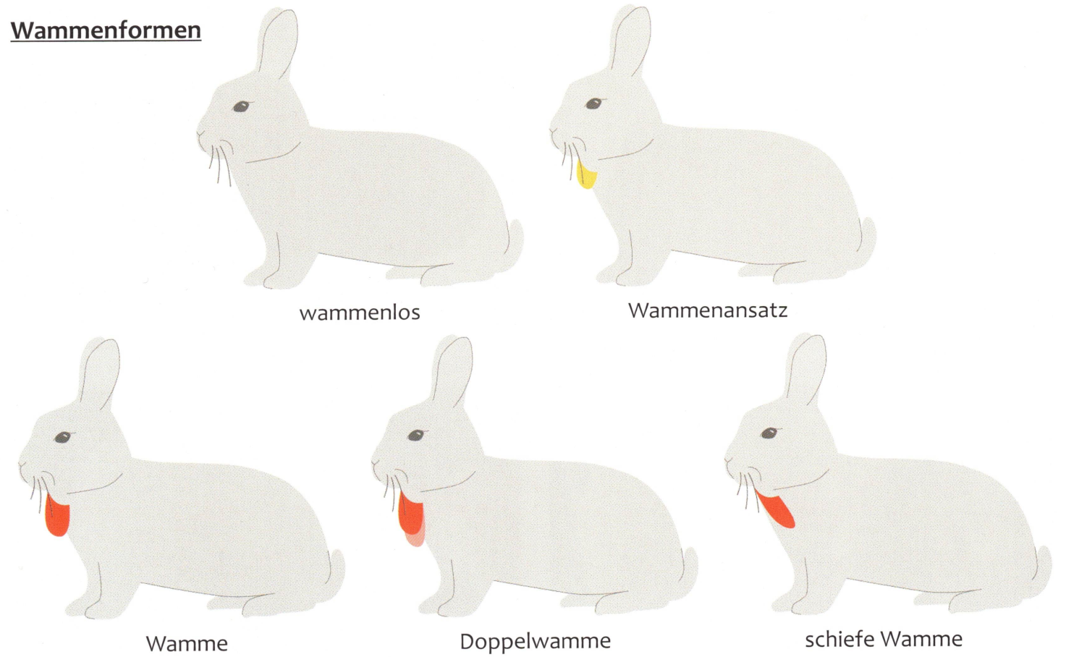
3.1 Rumpf

Slide 15
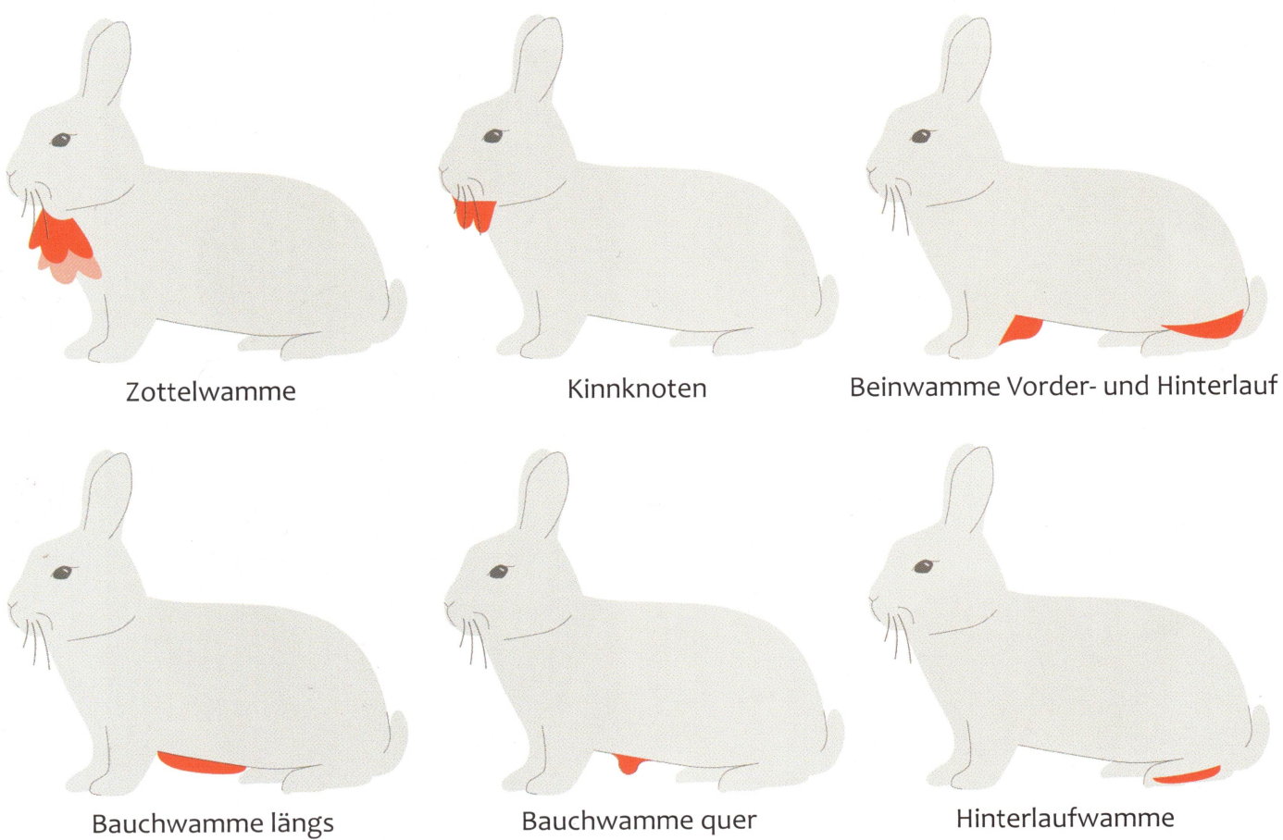
3.1 Rumpf

Slide 16
3.1 Rumpf

Slide 17
3.1 Rumpf

Slide 18
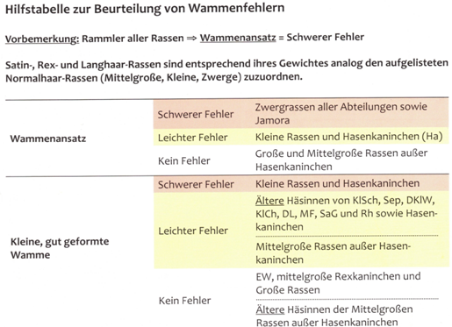
3.1 Rumpf

Slide 19
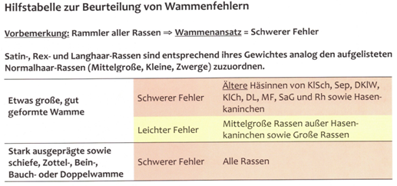
3.1 Rumpf

Slide 20
3.1 Rumpf

Slide 21
3.2 Kopf
Beim Rammler und Häsin rassetypisch ausgebildet.
Sitzt im allgemeinen dicht am Rumpf, ist kräftig, mit kräftigen Unterkiefer und beim Rammler mit ausgeprägten Backen.
Die Breite von Stirn- und Schnauzpartie ist bei den Rassen je nach Typ und Geschlecht unterschiedlich ausgeprägt.
Die Augen sind klar, sowie deutlich zu erkennen.
Das Gebiss besteht aus zwei Schneidezähnen im Unterkiefer vorne, zwei Schneidezähne sowie zwei kleine Stiftzähne im Oberkiefer vorne und den Backenzähnen, welche bei der Bewertung nicht überprüft werden.

Slide 22
3.2 Kopf

Slide 23
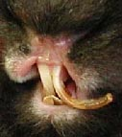
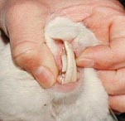
3.2 Kopf

Slide 24
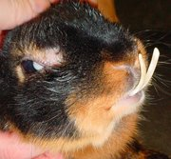
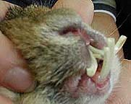
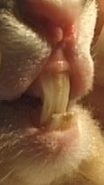
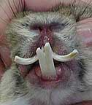
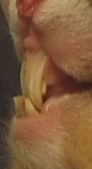
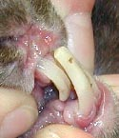
3.2 Kopf

Slide 25
3.2 Kopf

Slide 26
3.3 Ohren
Sie sind mit kräftigem Ansatz am Kopf ausgestattet, sowie kräftig und fest im Gewebe, oben abgerundet und werden ( außer beim Widder) v-förmig getragen.
Die Längen sind durch messen zu ermitteln.
Anforderungen zu Kopf und Ohren werden bei den Rassen ( wie auch bei unseren Widdern) in den entsprechenden Positionen bewertet.
Verletzungen und anatomische Veränderungen werden jedoch immer in Position 2 bewertet.

Slide 27
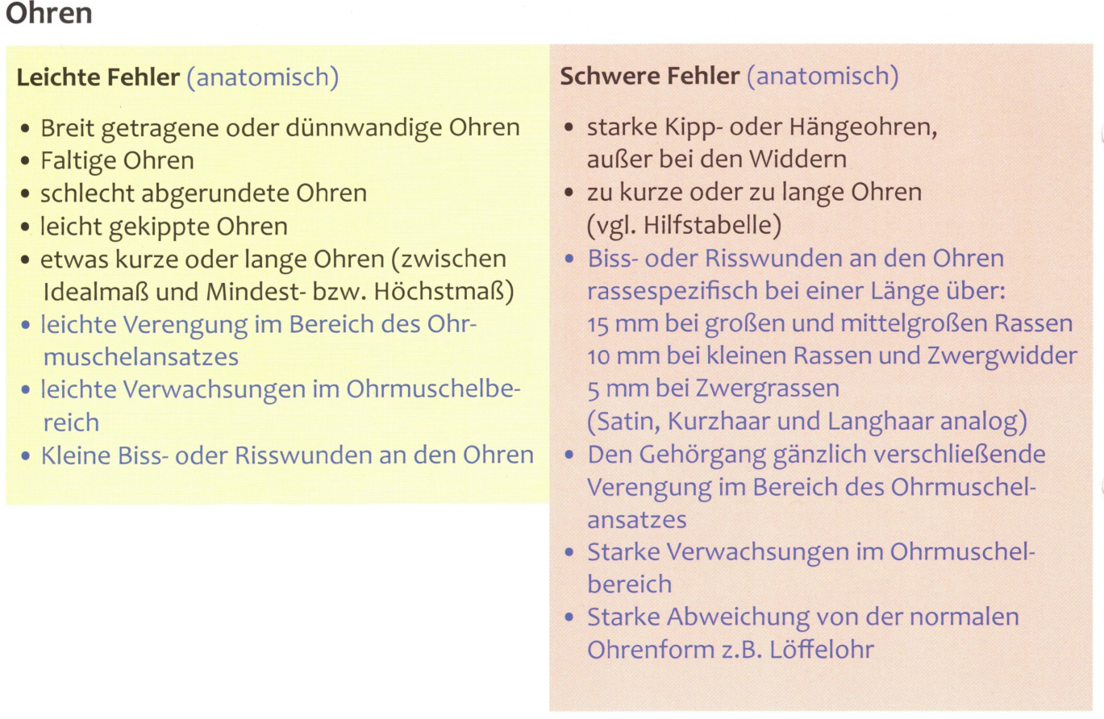
3.3 Ohren

Slide 28
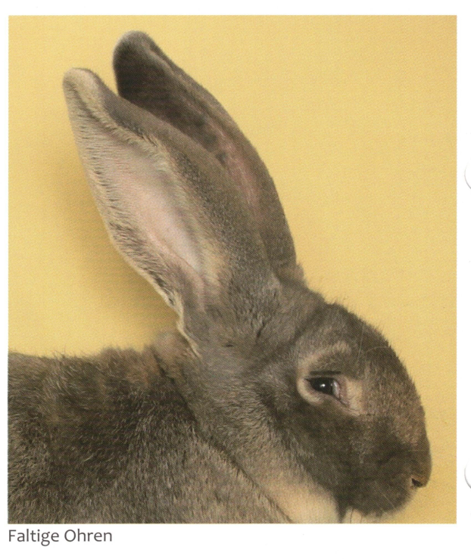
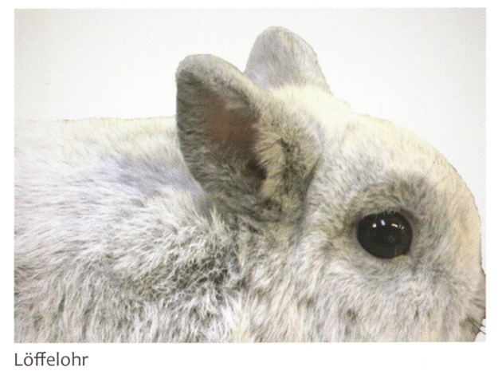
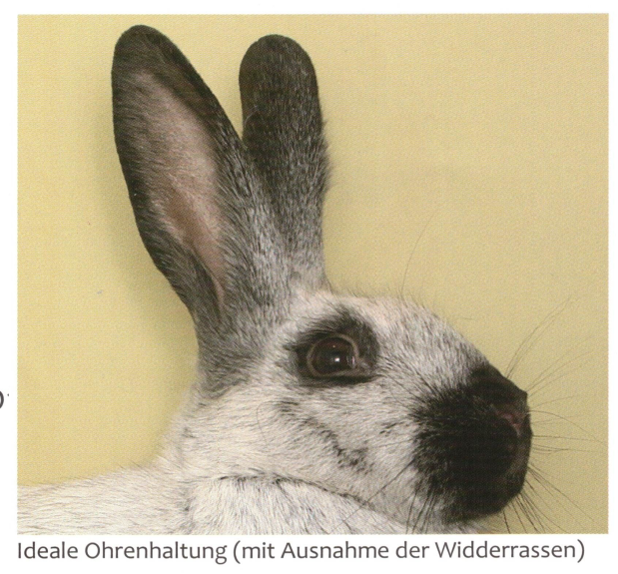
3.3 Ohren

Slide 29
3.4 Läufe
sind bei allen Rassen gerade
in der Regel kräftig
tragen den Körper frei vom Boden und bewirken eine rassespezifische Bodenfreiheit.
bei gedrungenen Rassen kurz
bei gestreckten Typen lang
bei leicht gestreckt und leicht gedrungenen Typen mittellang
somit ergibt sich eine unterschiedliche Bodenfreiheit
Der Auftritt der Vorderläufe ist kurz (Katzentritt)
Die Hinterläufe stehen parallel zum Körper
Die Schenkel sind fest angelegt.
Die Zehen dürfen weder an den Gelenken versteift, gebrochen noch verdreht sein oder schief und abstehend.
Die Krallen bilden die Verlängerung der Zehen und dürfen gleichfalls nicht verdreht sein. (außer Daumenkr.)

Slide 30
3.4 Läufe

Slide 31
3.4 Läufe

Slide 32
3.5 Blume
ist geschmeidig
wird gerade und aufrecht an den Hinterkörper angelegt getragen.
Die Länge ist rassespezifisch zu beurteilen, weil sie je nach Größenrahmen und Typ unterschiedlich lang ist, auch wenn das Skelett aus der gleichen Anzahl der Wirbel besteht.

Slide 33
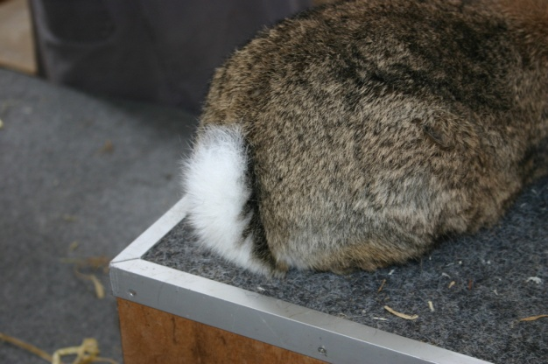
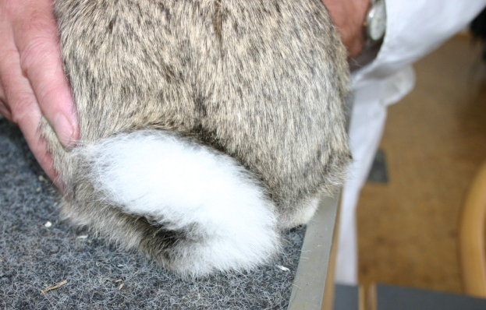
3.5 Blume

Slide 34
3.6 Blume

Slide 35
3.7 Geschlecht
8.1 Geschlechtsorgane des Rammlers
zum Geschlechtsapparat des männlichen Kaninchens zählen sowohl die inneren als auch die äußeren Geschlechtsorgane.
zu den inneren Geschlechtsorganen zählen die sogenannten Keimdrüsen mit ihren Ausführungsgängen und die dazu gehörigen Geschlechtsdrüsen.
zu den äußeren und damit sichtbaren Geschlechtsorganen zählt das sogenannte Begattungsorgan.
Die Hoden zählen zu den Fortpflanzungsorganen.
Auch dazu gehören die Samenleiter und Harnröhre.
Hier sind auch noch die Samendrüsen zu nennen, die Sekrete für den Transport und die Beweglichkeit der Samenfädchen bilden.
Die Hoden entwickeln sich schon in der embryonalen Phase in der Nähe der Nieren. Ihr Abstieg erfolgt in der Phase der Pubertät, also etwa in der 16. Lebenswoche.(Abstieg durch das sogenannte Leitband in den Hodensack)
Die Hoden sind Keimdrüsen des Rammlers und damit die Produktionsstätte der Samenfäden.
Das männliche Paarungsorgan des Penis enthält zahlreiche miteinander verbundene Hohlräume, die auf Nervenreize mit Blut vollgeflutet werden und den Schwellkörper bilden.

Slide 36
3.7 Geschlecht
8.2 Geschlechtsorgane der Häsin
Zu den inneren Geschlechtsorganen der Häsin zählen die sogenannten Keimdrüsen, die auch als Eierstöcke bezeichnet werden und sich im oberen Teil der Bauchhöhle befinden.
in unmittelbarer nähe des Eierstocks befindet sich auch die Öffnung der Eileiter, die die Eizellen nach dem Eisprung auffangen.
Die Vagina zählt ebenfalls zu den inneren Geschlechtsorganen. Es ist ein Hohlorgan, das aus einem flexiblen und dehnbaren Muskelschlauch besteht.
Das äußere und für uns sichtbare Geschlechtsorgan der Häsin wird als Vulva bezeichnet.
Das Geschlecht muss bei der Alttierbewertung vollständig entwickelt sein.
Bei Jungtieren ist die alters- und rasseentsprechende Entwicklung zu berücksichtigen, bei männlichen Tieren müssen jedoch zumindestens die beiden Hodentaschen erkennbar sein.

Slide 37
3.7 Geschlecht

Slide 38
3.7 Geschlecht

Slide 39
3.7 Geschlecht

Slide 40
4. Schlusswort
Liebe Zuchtfreunde,
Ich hoffe, dass ich euch die Besonderheiten der Körperform, Typ und Bau unserer Kaninchen rüber bringen konnte.
Der Vortrag ist an den Standard 2018 angepasst.
Im Anschluss wollen wir am lebenden Tier das gesagte demonstrieren.
Ich danke Euch für die Aufmerksamkeit.
Eurer Zuchtwart!

Slide 41
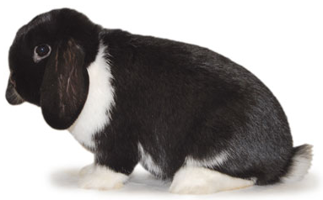
Norbert Bissa 06.2021

